Slide 1
강화학습과 시계열 예측을 이용한
알고리즘 트레이딩
Algorithmic trading using reinforcement Learning and time series prediction
16기 박민규 엄기영 이영노
17기 조성윤

Slide 2
PRESENTATION
CONTENT
01. FinRL and Reinforcement Learning
Brief review of FinRL and Reinforcement Learning
02. DLinear Prediction
Explanation of DLinear prediction model
03. Prediction Applied Single Model
Applying prediction dataset into the 'state' of agents
04. Ensemble with sharpe ratio
Hard Vote the model with 'highest' sharpe ratio

Slide 3

Brief review of FinRL and Reinforcement Learning
01. Finrl and reinforcement learning
프로젝트 추진 배경
금융 하면 바로 떠오르는 주식. 시계열 예측으로서는 자주 다루어진 분야
지금까지 전혀 해보지 못했던 도전을 시도해보고자 했음.
알고리즘Trading을 강화학습(Reinforcement Learning) 으로 해보자.
쿠빅 최초?

Slide 4
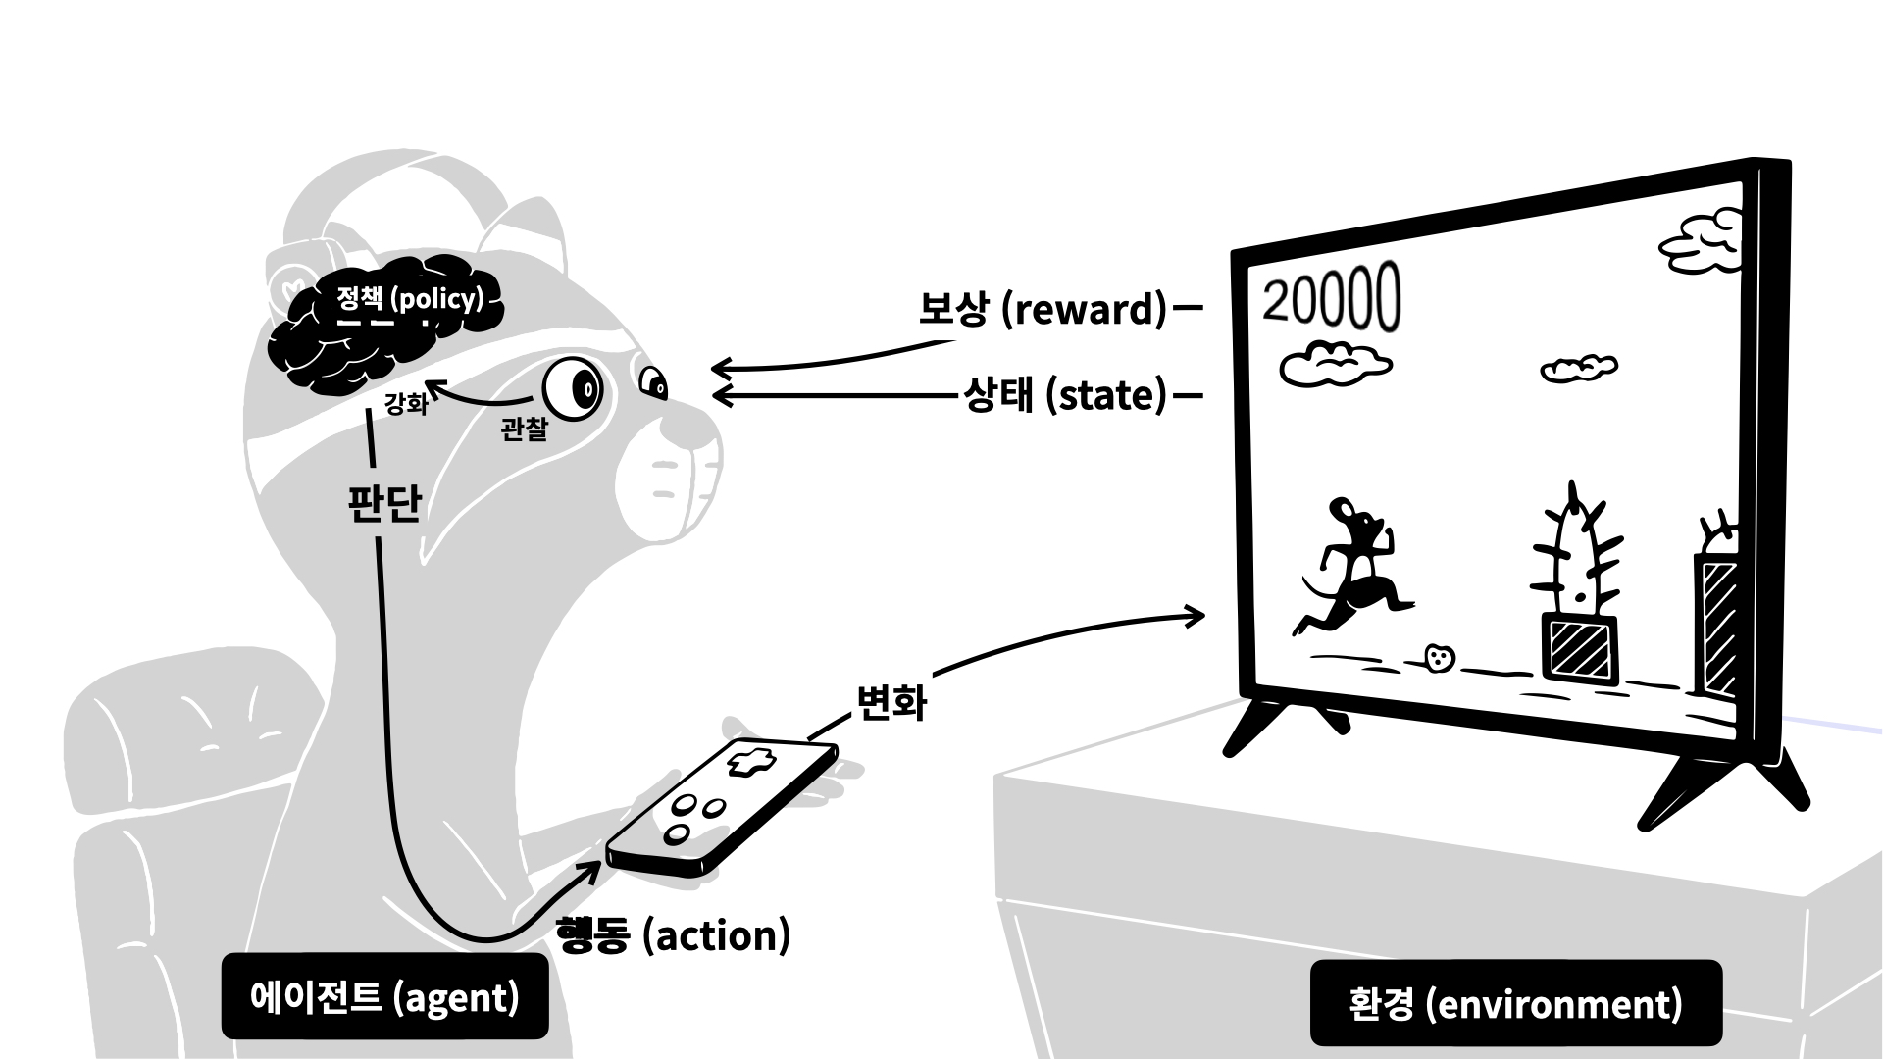
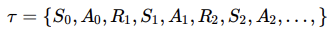
Brief review of FinRL and Reinforcement Learning
01. Finrl and reinforcement learning
What is Reinforcement learning?
구성: Environment(주변 환경) & Agent (행동의 주체)
학습 방식: 환경과 에이전트 사이의 지속적인 상호작용
Data = Trajectory (상호 작용의 결과물)
Environment: State, Reward
Agent: Action
Goal: 누적보상(cumulative reward)의 기댓값을 최대화하는 것
목표 달성을 위해 : Policy Improvement
출처: 생활코딩

Slide 5
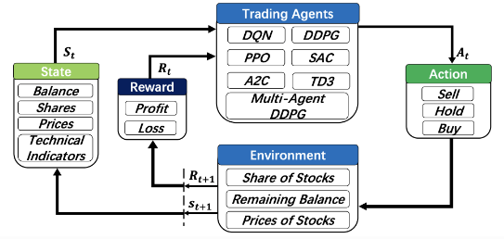
Brief review of FinRL and Reinforcement Learning
01. Finrl and reinforcement learning
RL in stock markets
Environment: 주식 장 // Agent: 트레이더 -> 어떤 알고리즘이냐에 따라 구분!
State: 가격, 각종 지표, 포트폴리오 잔고 현황 등
Action: 매수, 매도, 유지
{-k,…,-1,0,1,….k}
ex) +3 --> 3만큼 주식 portion을 가져간다.
목표: 포트폴리오의 수익 극대화!

Slide 6
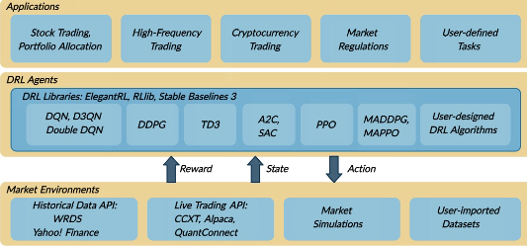

Brief review of FinRL and Reinforcement Learning
01. Finrl and reinforcement learning
RL in stock markets
Market Environment를 이용해서 DRL Agent 학습 및 여러 application 수행 가능한 패키지
주식 거래, 포트폴리오 최적화, 코인 거래 등 가능.

Slide 7
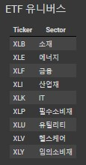
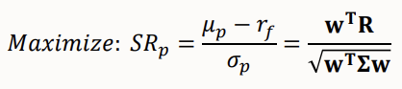
Brief review of FinRL and Reinforcement Learning
01. Finrl and reinforcement learning
Problem definition
구현 목표: 해당 포트폴리오의 수익률을 최대화할 수 있는 강화학습 기반의 안정적 장기투자 전략 구현
독창적인 Trading Strategy!
사용된 훈련 데이터셋: 미국 ETF Universe Data Tickers
*안정적인 포트폴리오 자산군. 분산투자로 인한 ETF 자산군 간의 낮은 상관계수
DLinear + Prediction 정보 추가
FinRL 기반의 Actor-Critic Multi-agent: A2C, DDPG, PPO, TD3, SAC
--> Voting 기반 Ensemble 진행 -> select Best Agent!!
TRAIN_START_DATE = '2010-01-01' TRAIN_END_DATE = '2021-10-01' TRADE_START_DATE = '2021-10-01' TRADE_END_DATE = '2023-05-03'
성과지표: Maximize Total Reward( & Sharpe Ratio)
Benchmark Comparison: 다우존스, 나스닥 주가 지수
Notes:
pass

Slide 8
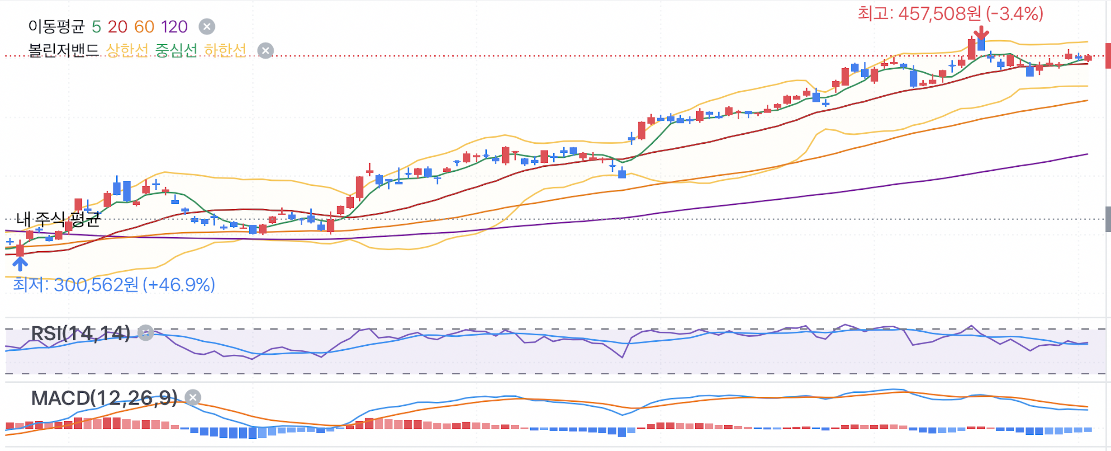
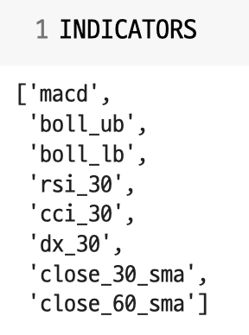
Explanation of DLinear prediction model
02. DLinear prediction
Why do we need dlinear?
알고리즘 트레이딩에서 사용되INDICATORS(조지표)
다른 알고리즘 트레이딩 방식들과 마찬가지로,
FinRL Baseline 역시 INDICATORS(보조지표)를 통해 투자 포지션을 결정 (buy/sell/hold) 한다.
하지만 FinRL의 INDICATORS는 macd(이동평균수렴확산), sma(이동평균), rsi(상대강도), boll(볼린저밴드) 등 모두 후행지표밖에 없다.
(쉽게 말하면 주식가격 결정 이후에 나오는 정보)
현존하는 알고리즘 지표기반 트레이딩의 한계점 중 하나.
Notes:
지난 번에 설명드렸던 SOP, MPS, MRP 구축의 룰과 가정들입니다. 잠시 보여드리고 넘어가도록 하겠습니다. (2초 후 스킵)

Slide 9
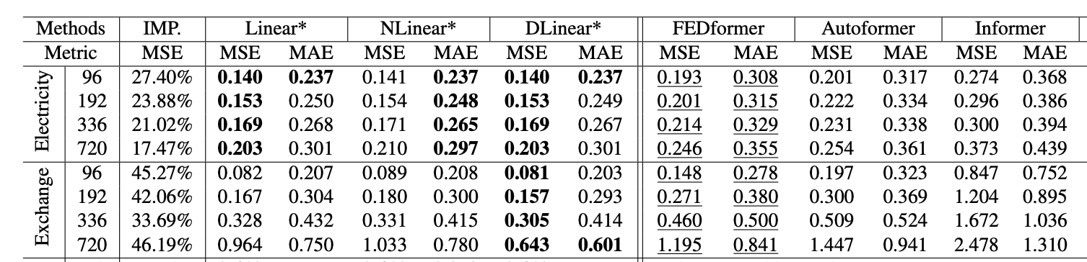
Explanation of DLinear prediction model
02. DLinear prediction
Why do we need dlinear?
Time Series Forecast SOTA 모델을 이용한 prediction 값을 선행지표로 쓰기로 결정
금융 도메인에선 Nlinear보다 Dlinear의 성능이 보편적으로 우수 > Nlinear가 아닌 Dlinear 선택
복잡한 Transformer 기반의 Forcasting 모델(Informer, Autoformer, FEDformer) 보다
간단한 Linear-layer 기반의 Forcasting 모델(Nlinear, Dlinear)의 성능이 더 좋다.
Notes:
지난 번에 설명드렸던 SOP, MPS, MRP 구축의 룰과 가정들입니다. 잠시 보여드리고 넘어가도록 하겠습니다. (2초 후 스킵)

Slide 10
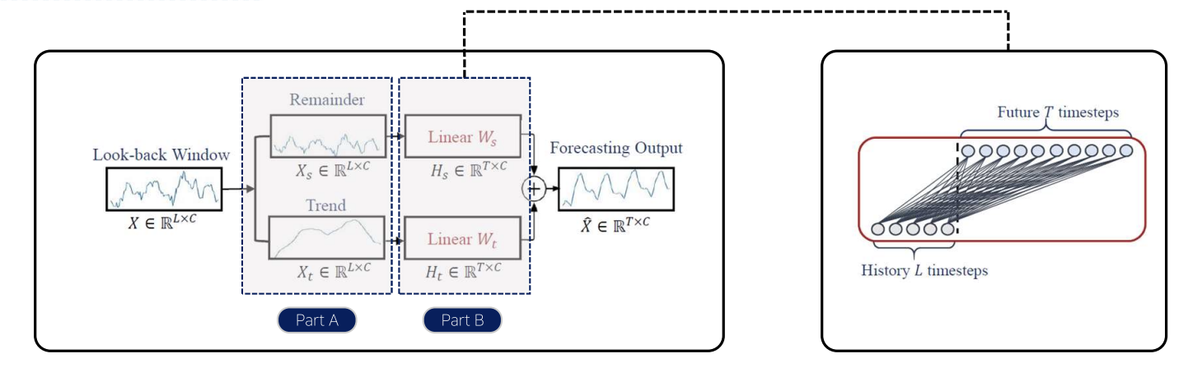
Explanation of DLinear prediction model
02. DLinear prediction
dlinear structure
Dlinear 는 크게 Decomposition Part(Part A), layer linear network(Part B) 그리고 Forecasting Output로 나눌 수 있다.
Part A에선 moving average를 활용하여 trend와 seasonality 로 decompose,
Part B에선 decomposition한 trend와 seasonality에 1-layer linear network를 apply,
Forecasting output에선 1-layer linear를 거친 trend와 seasonality를 add.
Notes:
지난 번에 설명드렸던 SOP, MPS, MRP 구축의 룰과 가정들입니다. 잠시 보여드리고 넘어가도록 하겠습니다. (2초 후 스킵)

Slide 11
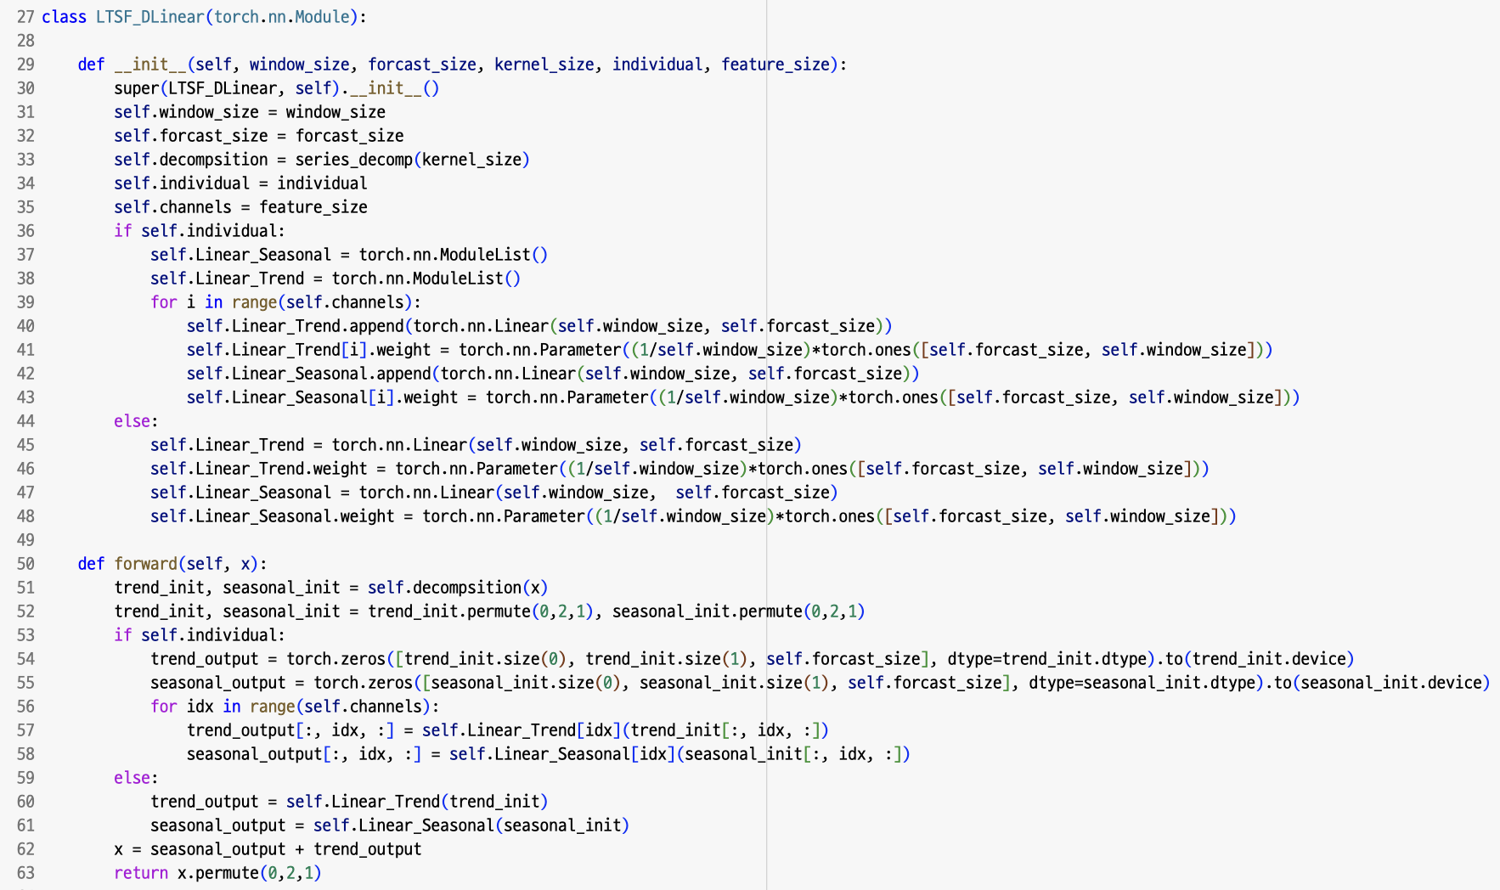
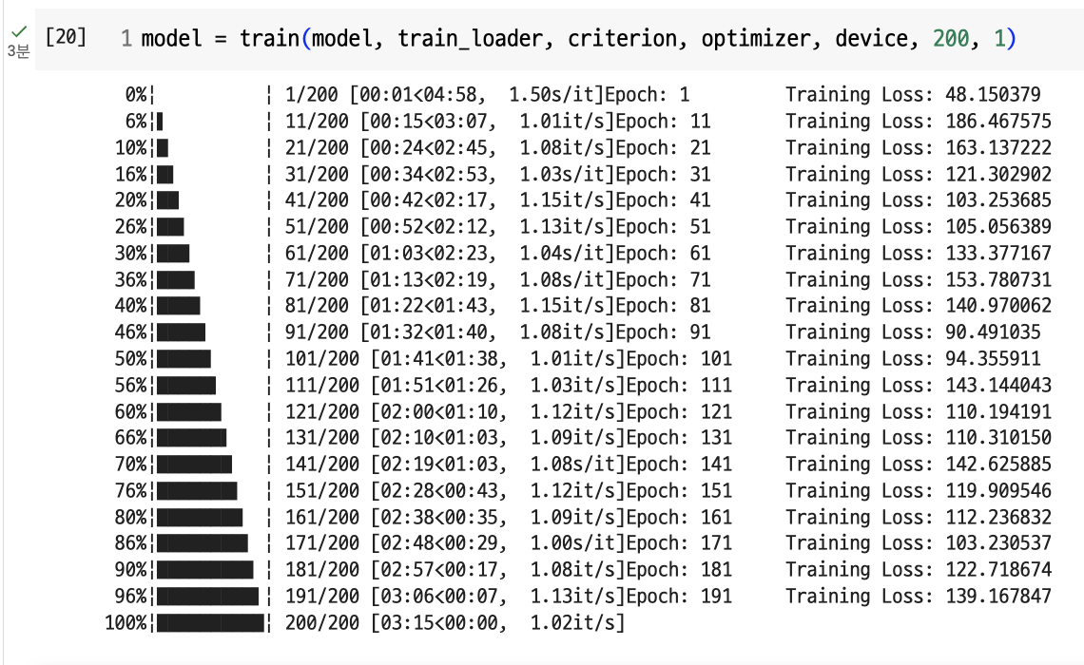
Explanation of DLinear prediction model
02. DLinear prediction
dlinear structure
Dlinear 의 구조는 매우 단순하기 때문에 메인 코드도 40줄 밖에 되지 않는다.
200 epochs를 돌리는데 시간도 3분 밖에 소요되지 않는다. -> 알고리즘 트레이딩에 적절
Notes:
지난 번에 설명드렸던 SOP, MPS, MRP 구축의 룰과 가정들입니다. 잠시 보여드리고 넘어가도록 하겠습니다. (2초 후 스킵)

Slide 12
Applying prediction dataset into the 'state' of agents
03. Prediction applied single model
Idea of prediction
강화학습 역시 데이터의 본질은 시계열성을 띄고 있음.
즉 사전관찰 (현재 시점에서 미래의 정보를 확인하는 것)은 Cheating이 될 수 있으므로 지양해야.
그렇다면 어떻게 Prediction Data를 만들고, 각 시점에 집어넣어줄 수 있을까?
S1
S2
St
Sn-1
Sn
Notes:
pass

Slide 13
Applying prediction dataset into the 'state' of agents
03. Prediction applied single model
Idea of prediction
각 시점의 1년전 데이터 ~ 현재 데이터를 학습.
EX) 현재 시점 t = 252라면 t = 1 ~ 252 까지의 데이터를 학습.
30일치의 prediction을 당시시점으로 예측.
EX) t = 252이면 t = 282 까지를 예측.
Forecast = 30
현시점 기준 30시점 뒤까지 예측
X1
X252
X282
Lookback = 252
과거 1년으로 학습
주식시장의 경우 공휴일과 주말에 휴장 -> 252를 1년으로 지정
Notes:
pass

Slide 14
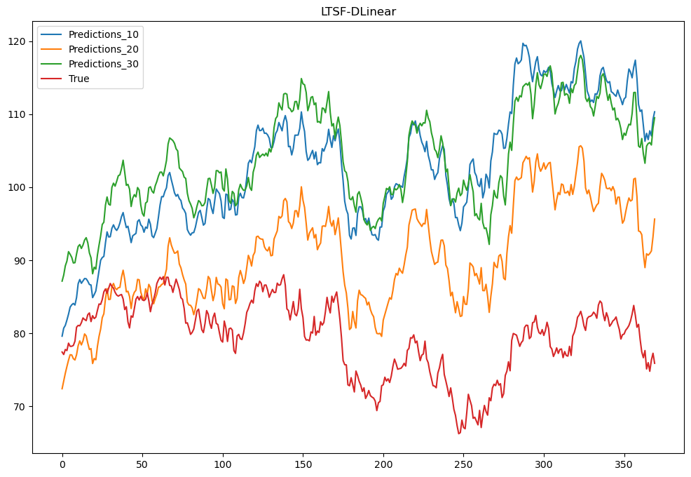
Applying prediction dataset into the 'state' of agents
03. Prediction applied single model
Prediction Result
30일 치의 모든 prediction 데이터를 주기에는 어려움이 있음.
5, 10, 30 시차 뒤의 prediction만 주기로 결정.
붉은색이 실제 종가, prediction_n은 해당 시점기준 과거 1년을 통해 학습한 예측모델이 n시점 뒤의 값을 예측한 값.
예를 들어, 오른쪽 테두리친 t = 252 시점의 선에서 predictions_10은 262번째 시점을 예측한 값.
이미지는 참조용으로 10, 20, 30으로 plot하였음.
Notes:
pass

Slide 15
Applying prediction dataset into the 'state' of agents
03. Prediction applied single model
Applying into the finrl
강화학습에 입력되는 각 'State'에 5, 10, 30차시의 종가 예측 결과를 추가로 입력.
Pt+5
Pt+10
Pt+30
Pn+5
Pn+10
Pn+30
p6
p11
p31
S1
S2
St
Sn-1
Sn
Notes:
pass

Slide 16
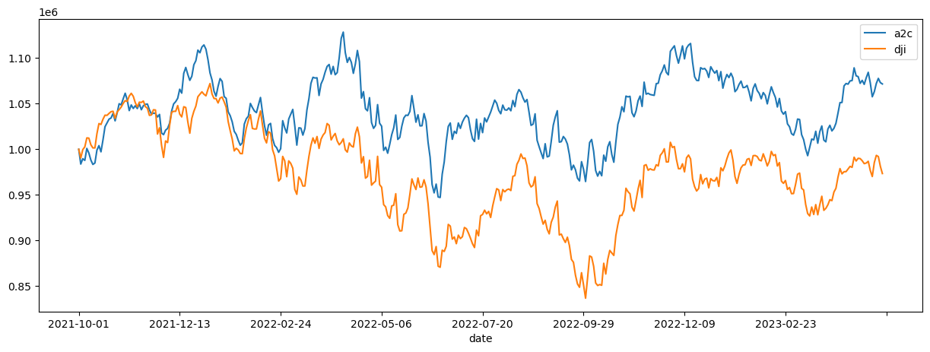
Applying prediction dataset into the 'state' of agents
03. Prediction applied single model
Applying into the finrl
최고 성능을 얻고자함이 아닌, Prediction 데이터 추가가 성능향상에 영향을
주느냐를 분석하기 위함이므로, FinRL, SB3 에서 제공하는 A2C 모델만을 이용해서 실험을 진행.
노란색 그림은 일반 다우존스 지수. A2C를 이용한 거래가 훨씬 효과적인 성능을 보여줌.
Notes:
pass

Slide 17
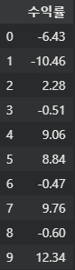
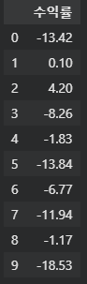
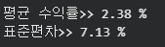
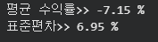
Applying prediction dataset into the 'state' of agents
03. Prediction applied single model
Applying into the finrl
결과 비교 각각 동일조건에서 Prediction Data를 추가한 경우, 추가하지 않은 경우를 비교. (10회반복)
With Prediction
Without Prediction
예측값 이용한 경우의 결과가 우수하게 드러남.
장이 좋지 않았음에도, 꽤나 높은 평균 수익률을 보여주었다.
Notes:
pass

Slide 18
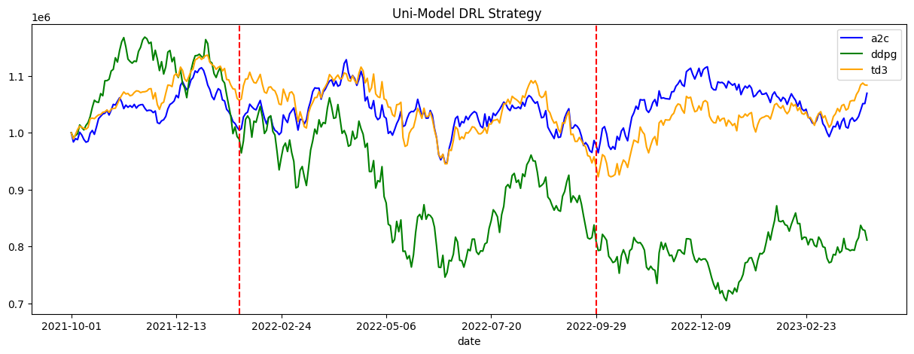
Hard Vote the model with 'highest' sharpe ratio
04. Ensemble with sharpe ratio
Problem Definition
구간별로 최대 Reward 를 내는 model이 다름.
단일 모델의 Reward Volatility high.
구간별로 highest reward model 을 선택하면, 단일 모델 대비 reward 가 개선되지 않을까 ?
High Volatility에 Penalty를 부여할 순 없을까 ?
Notes:
우선 SOP 코드부터 설명해드리도록 하겠습니다.
Inventory를 구할 때 전 시점 inventory plan가 없다면, on hand 재고량을 사용하여 공식에 대입하면, 각 period에서의 inventory plan을 계산할 수 있습니다.
Operation plan을 구하는 방법은 다음 페이지에 설명드리겠습니다.

Slide 19
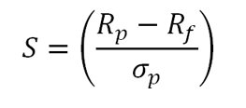
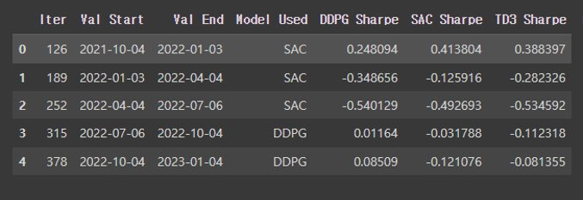
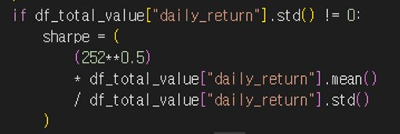
Hard Vote the model with 'highest' sharpe ratio
04. Ensemble with sharpe ratio
Solution : Ensemble with sharpe ratio
구간별로 최대 Reward 를 내는 model이 다름.
단일 모델의 Reward Volatility high.
구간별로 highest reward model 을 hard vote.
안정적 장기투자 관점에서 return volatility에 Penalty. 수익의 급격한 변동을 방지. Risk를 낮추는 전략.
Notes:
우선 SOP 코드부터 설명해드리도록 하겠습니다.
Inventory를 구할 때 전 시점 inventory plan가 없다면, on hand 재고량을 사용하여 공식에 대입하면, 각 period에서의 inventory plan을 계산할 수 있습니다.
Operation plan을 구하는 방법은 다음 페이지에 설명드리겠습니다.

Slide 20
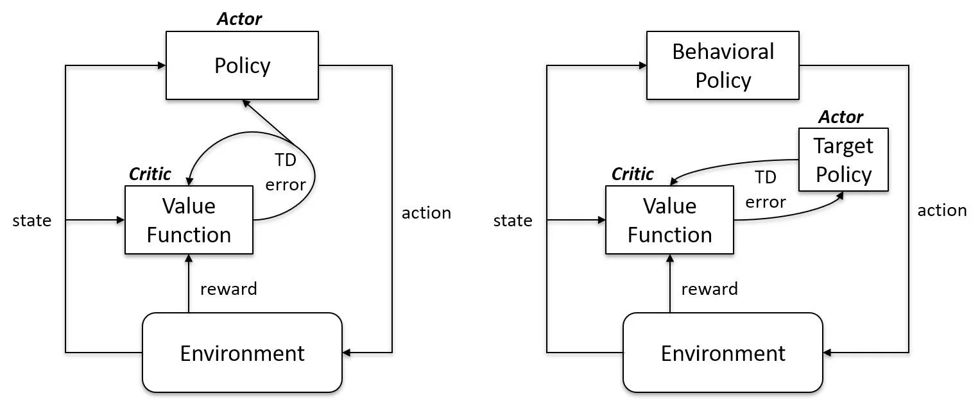
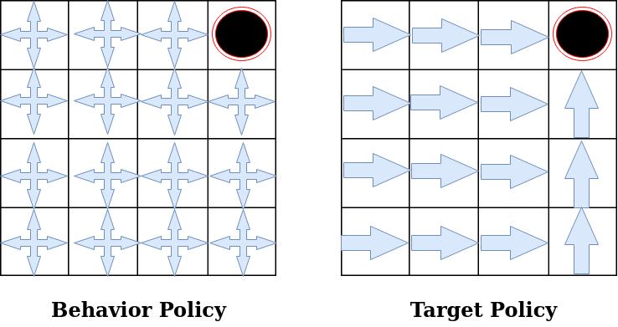
Hard Vote the model with 'highest' sharpe ratio
04. Ensemble with sharpe ratio
3 Strategies
Terms
Behavioral policy (행동 정책) : Agent 가 action 을 선택할때 사용하는 policy (sampling)
Target policy (목표 정책) : 최적의 action function 을 학습하기 위해 update 하는 policy (update)
On-Policy : Behavioral policy = Target Policy Q(s,a') 는 가장 최근 action sampling (a) 에 사용된 behavioral policy π(a'|s) 의 action (a') 으로부터 학습
Off-Policy : Behavioral policy ≠ Target Policy
Q(s,a') 는 target policy π(a'|s) 와 상이한 behavioral policy Ω(a'|s) 으로부터 학습
Notes:
우선 SOP 코드부터 설명해드리도록 하겠습니다.
Inventory를 구할 때 전 시점 inventory plan가 없다면, on hand 재고량을 사용하여 공식에 대입하면, 각 period에서의 inventory plan을 계산할 수 있습니다.
Operation plan을 구하는 방법은 다음 페이지에 설명드리겠습니다.

Slide 21
Hard Vote the model with 'highest' sharpe ratio
04. Ensemble with sharpe ratio
3 Strategies
All_Ensemble
On-Policy Algorithms
Off-Policy Algorithms
A2C, PPO, DDPG, SAC, TD3
학습 효율성은 저해되지만 최적의 모델 고려 가능
A2C, PPO
Target Policy = Behavioral Policy 에 따른 안정적인 학습 학습과정에서 큰 변동성 X
Action sampling시 target policy에 따라 데이터 수집하기 때문에 optimal policy 에 더 쉽게 수렴.
Exploration 의 제약
Action Sampling Bias : 데이터 수집이 현재정책에 의존
DDPG, SAC, TD3
Exploration 을 하면서도 Optimal Policy Update. 더 많은 Exploration 보장
Replay Buffer : Agent가 경험한 데이터를 저장하여 차후 필요할때 sampling Sampling Efficiency
Convergence
과거 수집 데이터에 의존
Notes:
우선 SOP 코드부터 설명해드리도록 하겠습니다.
Inventory를 구할 때 전 시점 inventory plan가 없다면, on hand 재고량을 사용하여 공식에 대입하면, 각 period에서의 inventory plan을 계산할 수 있습니다.
Operation plan을 구하는 방법은 다음 페이지에 설명드리겠습니다.

Slide 22
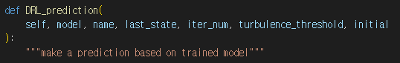
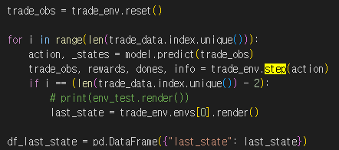
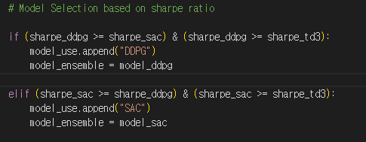
Hard Vote the model with 'highest' sharpe ratio
04. Ensemble with sharpe ratio
Implementation
Environment : class StockTradingEnv(gym.env)
Agent : class DRLEnsembleAgent()
def DRL_prediction() :
Action, _states = model.predict(trade_obs)
Trade_obs, rewards, … = trade_env.step(action)
# model.predict 으로 Agent 가 선택한 action 반환
# trade_env.step(action) 으로 Environment 에서
# given action 에 대한 next state, reward 반환
def run_ensemble_strategy_{'OurStrategy'}_ :
Train, Validation 진행
Validation : 구간별 sharpe ratio 가 최대인 model 선택
선택된 model 은 다음구간 전략으로 사용됨.
Notes:
우선 SOP 코드부터 설명해드리도록 하겠습니다.
Inventory를 구할 때 전 시점 inventory plan가 없다면, on hand 재고량을 사용하여 공식에 대입하면, 각 period에서의 inventory plan을 계산할 수 있습니다.
Operation plan을 구하는 방법은 다음 페이지에 설명드리겠습니다.

Slide 23
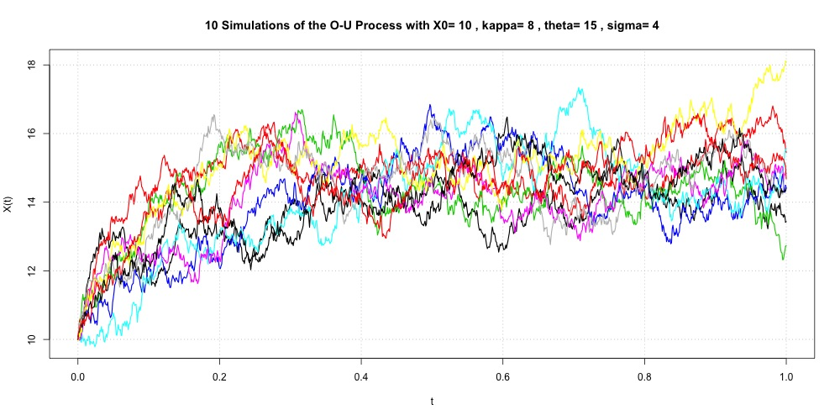
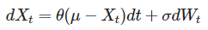
Hard Vote the model with 'highest' sharpe ratio
04. Ensemble with sharpe ratio
Action_noise : Orstein_uhlenbeck process
Orstein Ulhenbeck Process (a.k.a. mean-reversion process, Brownian Motion with friction)
Brownian Motion 의 입자가 마찰(theta) 의 영향을 받아 자신의 이전 상태로 회귀하려는 경향을 가짐. 이러한 경향성이 시간에 따라 심화되면서 long-term mean 으로 회귀하게 되는 확률과정
해당 가정은 주식시장에서 과매수/과매도 상황 아래, long-term mean 으로 회귀하려는 특징 반영
Notes:
우선 SOP 코드부터 설명해드리도록 하겠습니다.
Inventory를 구할 때 전 시점 inventory plan가 없다면, on hand 재고량을 사용하여 공식에 대입하면, 각 period에서의 inventory plan을 계산할 수 있습니다.
Operation plan을 구하는 방법은 다음 페이지에 설명드리겠습니다.

Slide 24
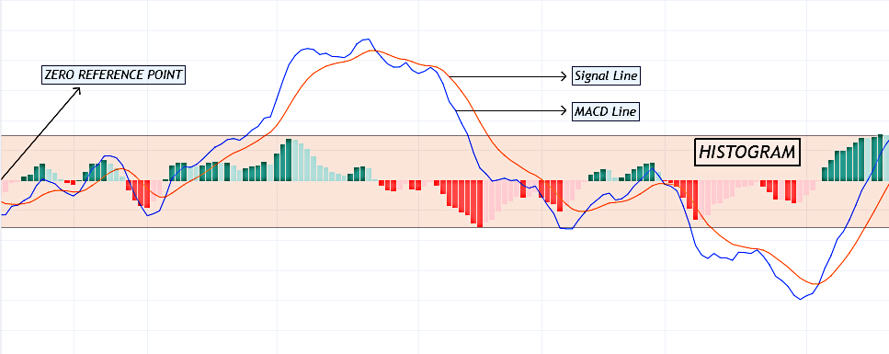
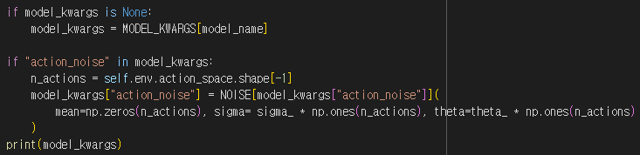
Hard Vote the model with 'highest' sharpe ratio
04. Ensemble with sharpe ratio
Why OUr process in reinforcement learning?
< 강화학습에 왜 적용되었나?>
Off_Policy Algorithm 에서 Action _Noise 가 Orstein Uhlenbeck Process 를 따른다는 가설.
기존 Uniformly random noise를 parametric noise 로 상정하여 (1) Statistical Efficiency (충분한 episode가 확보되었을때) (2) precise dynamics
OU process의 평균회귀 가설은 moving average를 state_space로 사용하여 주식시장의 움직임을 capture하고자 하는 DRL모델과 동일한 가설
평균회귀 가설이 statistically significant한 경우 움직임을 예측하는데 있어 효과적.
Notes:
우선 SOP 코드부터 설명해드리도록 하겠습니다.
Inventory를 구할 때 전 시점 inventory plan가 없다면, on hand 재고량을 사용하여 공식에 대입하면, 각 period에서의 inventory plan을 계산할 수 있습니다.
Operation plan을 구하는 방법은 다음 페이지에 설명드리겠습니다.

Slide 25
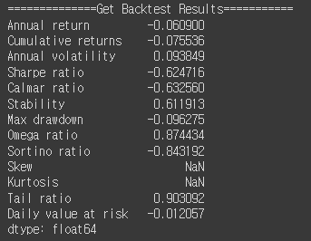
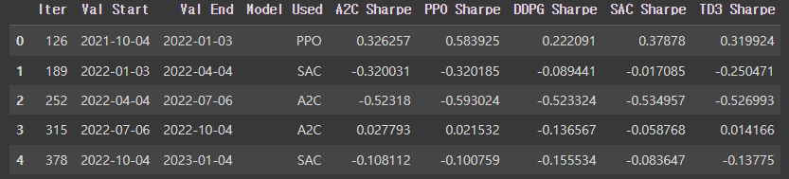
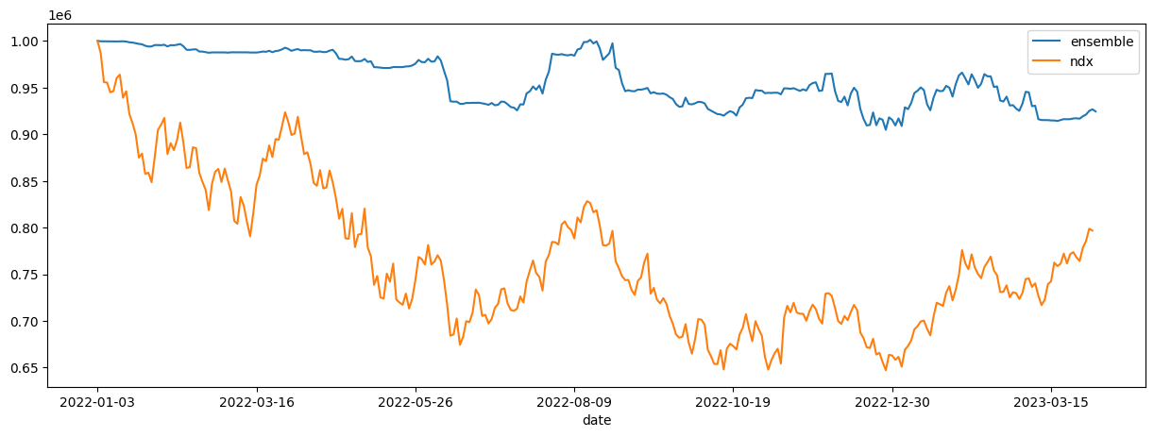
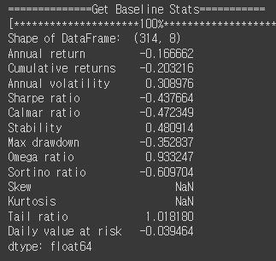
Hard Vote the model with 'highest' sharpe ratio
04. Ensemble with sharpe ratio
Results : (1) All_Ensemble
Notes:
우선 SOP 코드부터 설명해드리도록 하겠습니다.
Inventory를 구할 때 전 시점 inventory plan가 없다면, on hand 재고량을 사용하여 공식에 대입하면, 각 period에서의 inventory plan을 계산할 수 있습니다.
Operation plan을 구하는 방법은 다음 페이지에 설명드리겠습니다.

Slide 26
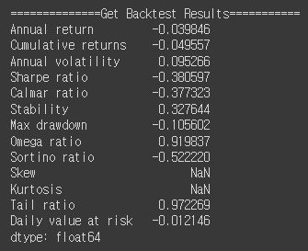
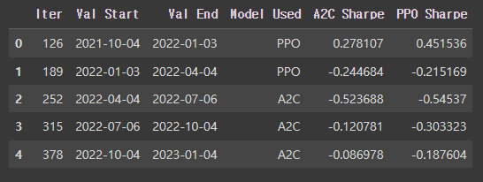
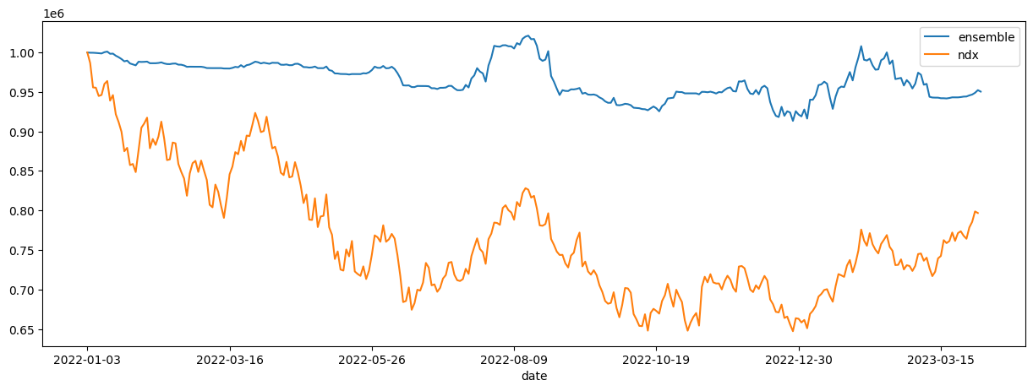
Hard Vote the model with 'highest' sharpe ratio
04. Ensemble with sharpe ratio
Results : (2) On_policy Ensemble
Notes:
우선 SOP 코드부터 설명해드리도록 하겠습니다.
Inventory를 구할 때 전 시점 inventory plan가 없다면, on hand 재고량을 사용하여 공식에 대입하면, 각 period에서의 inventory plan을 계산할 수 있습니다.
Operation plan을 구하는 방법은 다음 페이지에 설명드리겠습니다.

Slide 27
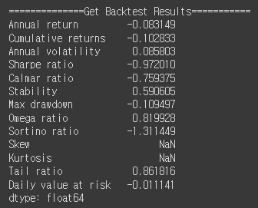
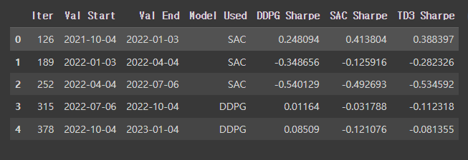
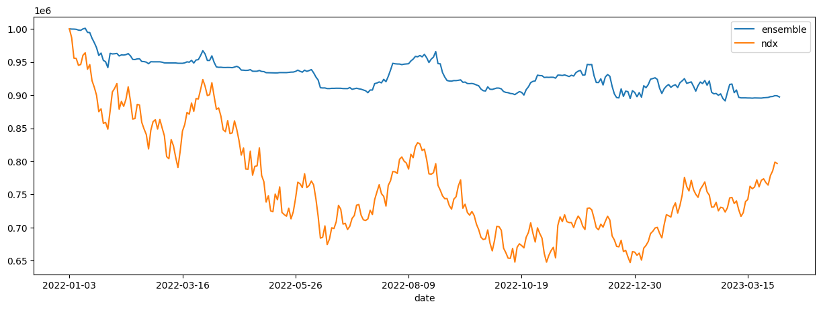
Hard Vote the model with 'highest' sharpe ratio
04. Ensemble with sharpe ratio
Results : (3) off_policy Ensemble
Notes:
우선 SOP 코드부터 설명해드리도록 하겠습니다.
Inventory를 구할 때 전 시점 inventory plan가 없다면, on hand 재고량을 사용하여 공식에 대입하면, 각 period에서의 inventory plan을 계산할 수 있습니다.
Operation plan을 구하는 방법은 다음 페이지에 설명드리겠습니다.

Slide 28
Hard Vote the model with 'highest' sharpe ratio
04. Ensemble with sharpe ratio
Results : 3 Strategies
All_Ensemble
On-Policy Algorithms
Off-Policy Algorithms
A2C, PPO, DDPG, SAC, TD3
Cumulative Returns : -0.07554
Annual Volatility : 0.093849
Ensemble took : 356 minutes
A2C, PPO
Cumulative Returns : -0.04956
Annual Volatility : 0.095266
Ensemble took : 78 minutes
DDPG, SAC, TD3
Cumulative Returns : -0.10283
Annual Volatility : 0.085803
Ensemble took : 264 minutes
Notes:
우선 SOP 코드부터 설명해드리도록 하겠습니다.
Inventory를 구할 때 전 시점 inventory plan가 없다면, on hand 재고량을 사용하여 공식에 대입하면, 각 period에서의 inventory plan을 계산할 수 있습니다.
Operation plan을 구하는 방법은 다음 페이지에 설명드리겠습니다.

Slide 29
conclusion
의의
Prediction 으로 강화학습의 성능을 향상시킬 수 있음을 확인
스터디에서 쉽게 배우지 못하는 새로운 주제를 할 수 있었음
Dlinear를 FinRL의 indicator로 추가해보았다.
한계
XAI 관점에서 투자의사결정 설명이 어려움 (Black Box)
파라미터 튜닝 과정에서 모델(Optuna)의 한계로 적용하지 못했음.
하이퍼파라미터가 너무 많아 모듈화 간소화가 어려웠음.
Notes:
우선 SOP 코드부터 설명해드리도록 하겠습니다.
Inventory를 구할 때 전 시점 inventory plan가 없다면, on hand 재고량을 사용하여 공식에 대입하면, 각 period에서의 inventory plan을 계산할 수 있습니다.
Operation plan을 구하는 방법은 다음 페이지에 설명드리겠습니다.

Slide 30
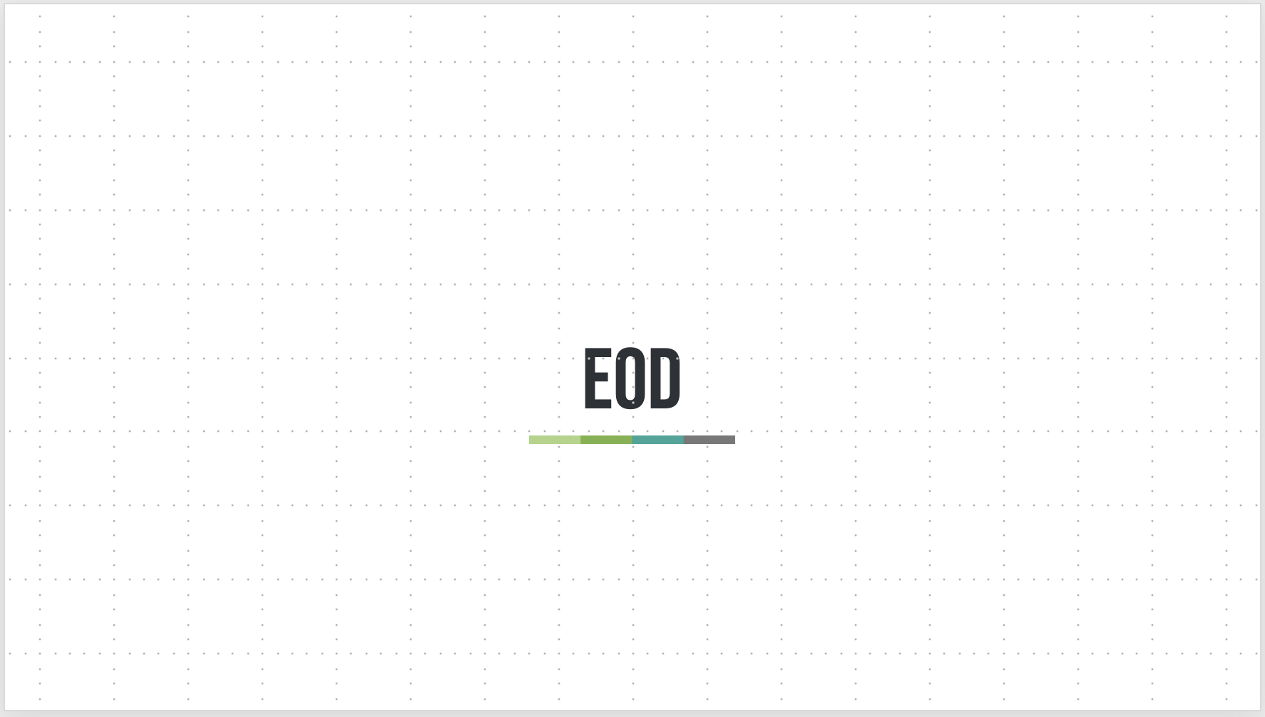
EOD
Notes:
저희 조는 SOP에서 실제 주문량과 Forecast의 차이를 다양하게 설정해본 결과, 차이가 클수록 MPC 시스템의 하위 단계로 내려갈수록 그 영향이 커진다는 것을 확인할 수 있었습니다. 그렇기 때문에 이번 프로젝트를 통하여 실제 생산계획의 어려움을 간접적으로나마 체험해볼 수 있었습니다.
또한 프로그래밍 과정에서 외부 모듈을 전혀 사용하지 않고 직접 코드를 짜보며 전반적인 MPC 시스템의 흐름을 이해할 수 있어 교수님께 감사하다는 말씀을 드리고 싶습니다.
긴 시간 동안 고려대학교 산업경영공학부를 위하여 헌신해주신 교수님의 퇴임을 축하드리며, 좋은 수업을 들을 수 있어 감사했습니다.
이상으로 최종 발표를 마치도록 하겠습니다. 감사합니다.

